Slide 1
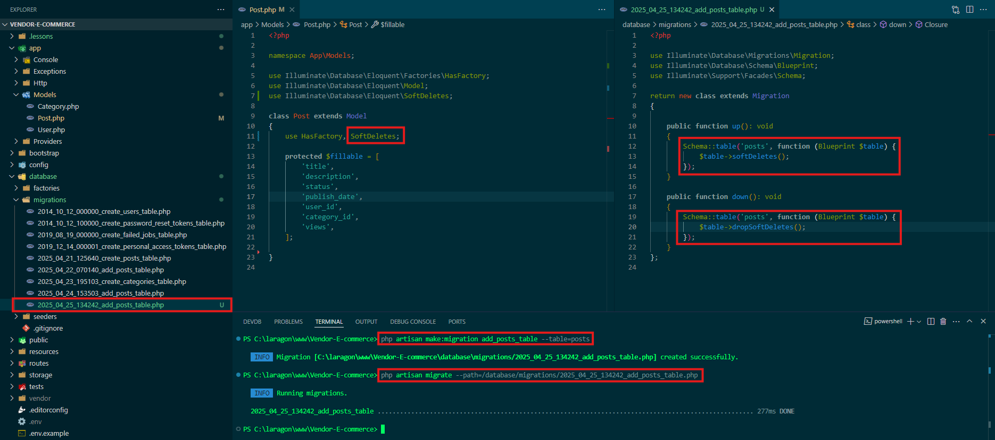
SoftDeletes haqqında....

Slide 2
SoftDeletes nədir?
Soft Deletes (yumşaq silmə), məlumatları tamamilə silmədən məlumatı gizlətmək üçün istifadə edilən bir metodudur. Bu üsulda silinmiş məlumat bərpa oluna bilər, çünki onları fiziki olaraq verilənlər bazasından silmirik, sadəcə "silinmiş" statusunu təyin edirik.
Laravel-də SoftDeletes istifadə edərkən, deleted_at sütunu məlumatın silindiyi tarixi saxlayır. Bu sütun məlumatın hələ də mövcud olduğunu, amma "silinmiş" olduğunu göstərir.
Əsas istifadə:
Silinmiş məlumatları geri gətirmək (bərpa etmək).
Silinmiş məlumatları filter etmək.
Silinmiş məlumatları aydın şəkildə ayırmaq.
SoftDeletes trait-ini istifadə etməklə, Post modelində yumşaq silinmə funksionallığı aktiv edilir. İndi, $post->delete() çağırıldığında, məlumatlar real silinmir, əksinə deleted_at sütunu dolur.

Slide 3

2) $table->softDeletes(); və $table->dropSoftDeletes(); nə üçün yazılır?
Bu migration metodları, verilənlər bazası səviyyəsində yumşaq silinmə funksionallığını idarə etmək üçün istifadə olunur.
$table->softDeletes();
Migration yaradarkən, cədvələ yeni deleted_at sütunu əlavə edir.
Bu sütun timestamp tipində olur və hər hansı bir model yumşaq silindikdə onun dəyəri o anın tarixi ilə doldurulur.
$table->dropSoftDeletes();
Migration-u geri almaq (rollback) üçün istifadə olunur.
Bu metod vasitəsilə cədvəldən deleted_at sütunu silinir.
Bu sorgu yalnız silinməmiş (yəni deleted_at sütunu NULL olan) post-ları gətirir. Eloquent sorgularında standart olaraq, deleted_at sütununda dəyəri NULL olmayan sətirlər (yəni silinmişlər) nəzərə alınmır.

Slide 4


Yumşaq silinmə ilə silinmiş model obyektlərini restore() metodu ilə bərpa etmək mümkündür: Bu metod deleted_at sütununu sıfırlayır və post aktiv hala gəlir.
Permanent (hard) delete: Əgər sətiri tamamilə bazadan silmək istəyirsənsə, forceDelete() metodu istifadə olunur. Bu halda, məlumat bazasından sətir tamamilə silinir və bərpa etmək mümkün olmur.
SoftDeletes və yumşaq silinmə, məlumatların təsadüfi və ya səhvən silinməsinin qarşısını almaq üçün əla vasitədir.

Slide 5
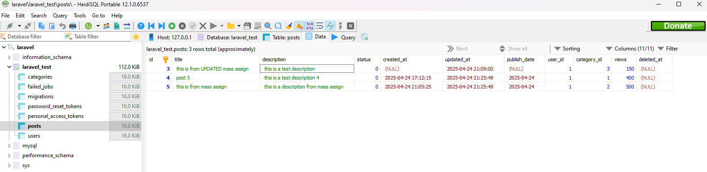

Slide 6
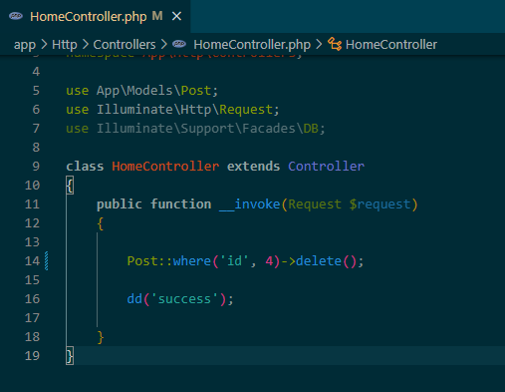

Slide 7
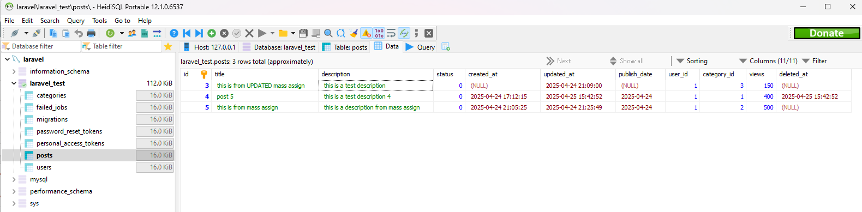
.

Slide 8
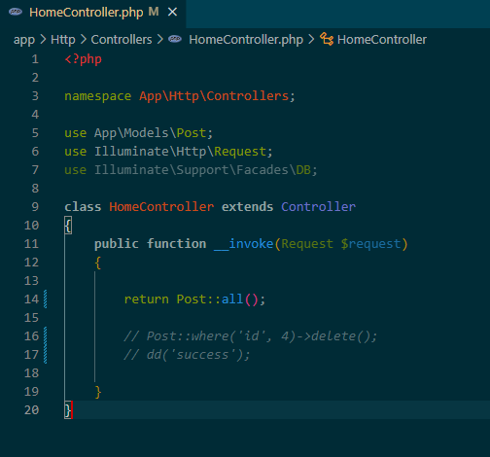

Slide 9
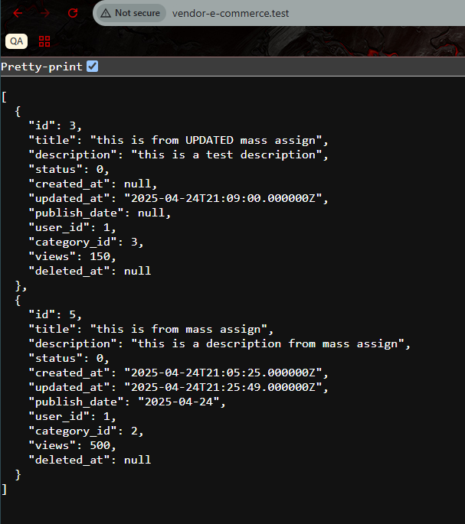

Slide 10
.

Slide 11
.

Slide 12
.

